Slide 1
dubbo spi中的iOC
SPI实例化的所有类，都会缓存在
Cached中Instance
ServiceAImpl
Private ServiceB b
遇到成员变量，自动适配实例注入
Public ServiceAImpl(ServiceA a){
……..
}
构造函数参数是自身类型，自动注入Wrapper实现，类似AOP

Slide 2
dubbo spi中的iOC
ExtensionFactory
SpiExtensionFactory
SpringExtensionFactory
AdaptiveExtensionFactory
List factories
Public getExtension(type,name){ factory.getExtension
……..
}
持有的Spring容器ctx
在ServiceBean与ReferenceBean加载时注入
当SPI实例化对象过程中，发现需要依赖其它对象时
将依赖逻辑交给扩展点工厂（三个实现类）
最终依次找SPI依赖，SpringIOC依赖

Slide 3
Dubbo的ExtensionLoader执行逻辑
ExtensionLoader
getExtensionLoader(interface)
扩展点接口
Cluster
Protocol
ProxyFactory
其它加载点.......
扩展点代理
Cluster
代理
Protocol
代理
ProxyFactory代理
Map<spi,实例>
Map<spi,实例>
Map<spi,实例>
getExtension(name)
instance

Slide 4
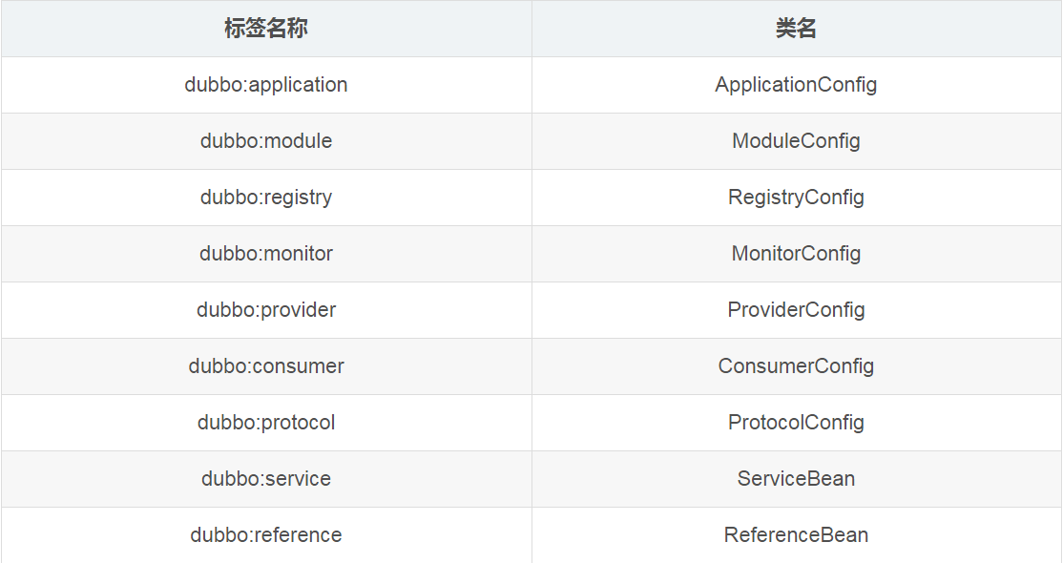
Dubbo配置的最终目的，就是将配置的各种属性值，转换成Bean的属性。
Dubbo的各个标签要转换成的Bean （ BeanDifinition ）对应如下表

Slide 5
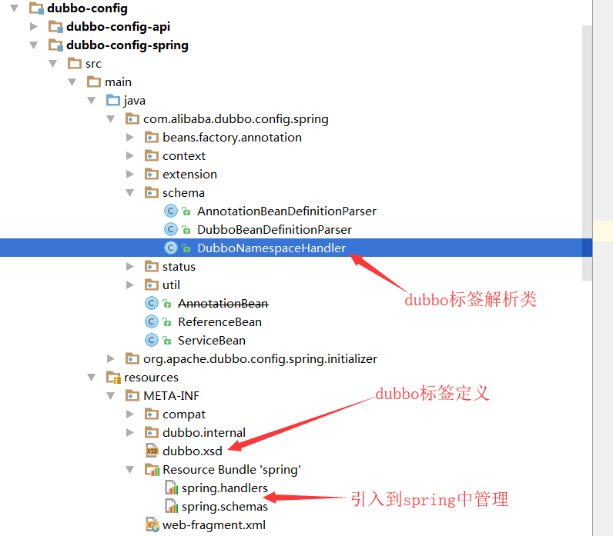
Dubbo自定义的Spring标签
1.dubbo.xsd中引入了dubbo的命名空间和标签
2. DubboNamespaceHandler对应标签解析逻辑
3. spring.handlers、spring.schemas引入spring管理

Slide 6
解析XML的过程
DubboNamespaceHandler
DubboBeanDefinitionParser
ServiceBean
ReferenceBean
export()
网络
refer()
protocol
refprotocol
PS：核心过程 protocol

Slide 7
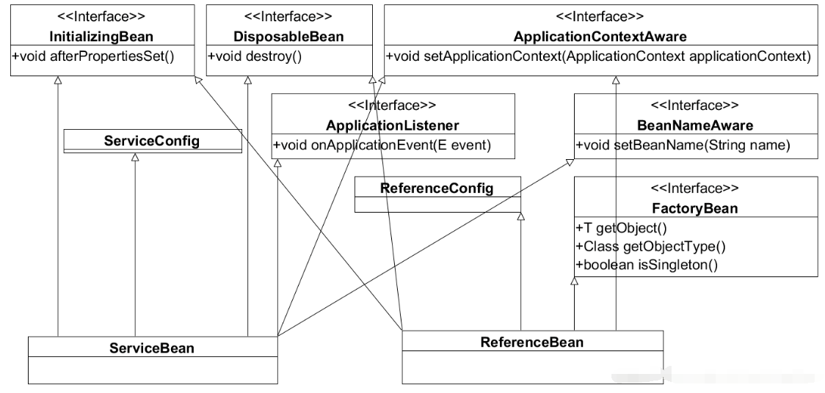
Bean关系图

Slide 8
Dubbo自定义的注解
EnableDubboConfig
Properties中配置：
Application
Registry
Protocol
Provider
consumer
DubboConfigConfiguration
DubboConfigBindingRegistrar
EnableDubbo
DubboComponentScan
DubboComponentScanRegistrar
代码中的注解：
Reference
Service
ReferenceAnnotationBeanPostProcessor
ServiceAnnotationBeanPostProcessor
scanner.addIncludeFilter(new AnnotationTypeFilter(Service.class))先实例化到spring中
registry.registerBeanDefinition(beanName, serviceBeanDefinition)注册dubbo的bean

Slide 9
服务的暴露过程
ServiceBean
ref
Service
ProxyFactory
Javassist,JDK动态代理
Invoker
Invoker
Protocol
Dubbo、RMI…
Exporter
Exporter

Slide 10
服务的引入过程
ReferenceBean
Service
Protocol
Dubbo、RMI…
Invoker
Invoker
ProxyFactory
Javassist,JDK动态代理
Exporter
Ref

Slide 11
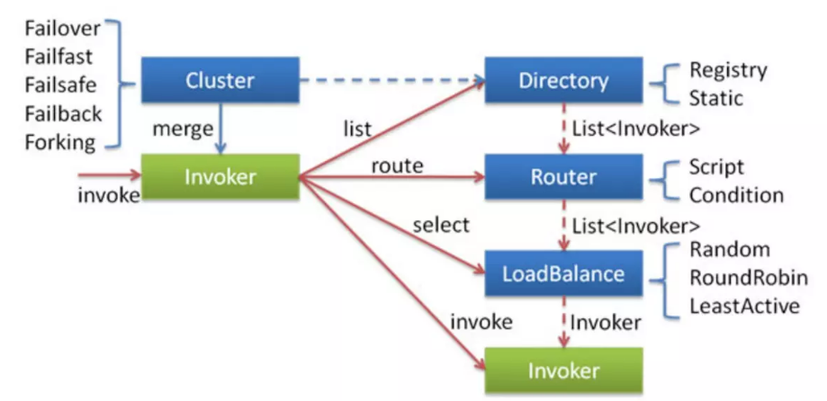
集群容错架构设计
--万物皆是Invoker
在Directory中找出本次集群中的全部invokers
在Router中,将上一步的全部invokers挑选出能正常执行的invokers
在LoadBalance中,将上一步的能正常的执行invokers中,根据配置的负载均衡策略,挑选出需要执行的invoker

